Slide 1

SISTEM KLASIFIKASI RISIKO KEHAMILAN MULTI-DIMENSI​MENGGUNAKAN RANDOM FOREST
KELOMPOK 09 PA3 TRPL 2023 | INSTITUT TEKNOLOGI DEL | PEMBIMBING: RIYANTHI ANGRAINY SIANTURI, M.DS​

Slide 2


LATAR BELAKANG
Menurut WHO Sekitar 260.000 wanita meninggal selama dan setelah kehamilan dan persalinan pada tahun 2023. Sekitar 92% dari semua kematian ibu terjadi di negara-negara berpenghasilan rendah dan menengah ke bawah pada tahun 2023, dan sebagian besar dapat dicegah.Angka Kematian Ibu (AKI) di Indonesia masih menjadi masalah kesehatan masyarakat yang serius. Berdasarkan data SDKI (Survei Demografi dan Kesehatan Indonesia) 2021, AKI mencapai 189 per 100.000 kelahiran hidup, angka ini masih jauh dari target Sustainable Development Goals (SDGs) 2030 sebesar 70 per 100.000 kelahiran hidup.

Slide 3
TUJUAN & MANFAAT
TARGET LABEL
Normal (Risiko Rendah)
Perlu Tindakan (Risiko Sedang)
Resiko Stunting bayi
Perlu Rujukan (Risiko Tinggi)
Resiko Kematian ibu
Resiko Kematian ibu
Resiko Preeklamsia
Resiko Anemia berat
Resiko Infeksi Menular
TUJUAN
Memprediksi tingkat risiko kehamilan secara objektif
Membantu tenaga kesehatan dalam pengambilan keputusan
Menurunkan angka keterlambatan penanganan

Slide 4
PEMILIHAN MODEL
Model 1 Random Forest Overall​
Input: 41 fitur klinis ANC​ Output: 1 label (3 kelas)​ Accuracy: 95.55%​ Algoritma: Random Forest (200 trees)
Model 2 MultiOutput Random Forest​
Input: 41 fitur klinis ANC​ Output: 6 label biner (jenis risiko)​ Hamming Loss: 0.0387​ Algoritma: MultiOutputClassifier (6 × RF)​

Slide 5
PIPE LINE
01.
Data Collection
05.
Hyperparameter Tuning
02.
Preprocessing
06.
Evaluasi Model
03.
Transformasi
07.
Kesimpulan & Insight
04.
Pemodelan Machine Learning

Slide 6
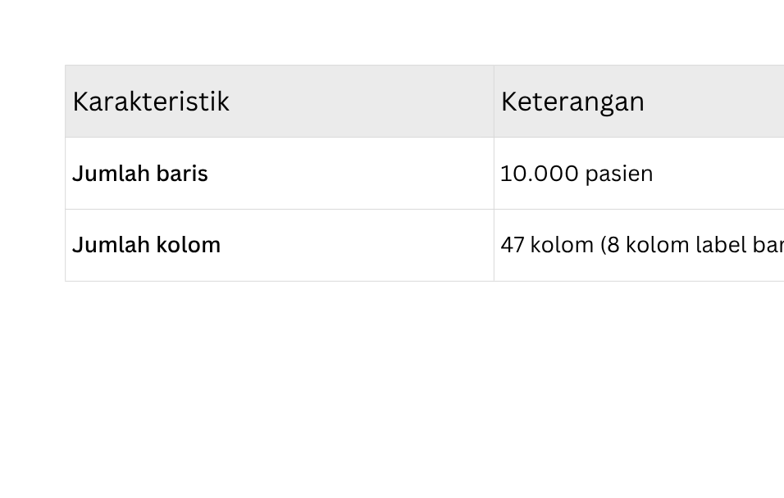
DATASET
Dataset yang digunakan dalam penelitian ini merupakan dataset primer dengan mengambil langsung data Rekam medis ANC
41 Fitur Klinis (8 Kelompok)
Data Dasar Obstetrik​
Antropometri​
Tanda Vital + MAP
Laboratorium (Hb)
Riwayat & Tripel Eliminasi
Kategori Encoded
Binary Clinical Flags​
Risk Score Komposit​​​​​

Slide 7

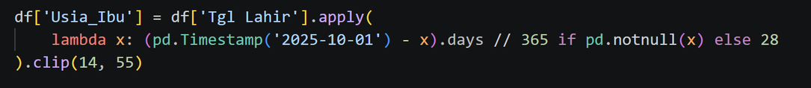
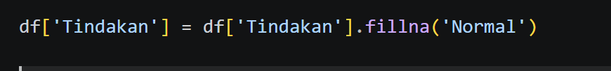
PENANGANAN MISSING VALUE
01.
Konversi Tanggal Lahir
03.
Imputasi missing value
02.
Hitung usia ibu (target: 19-38 tahun normal)
04.
Handle missing tindakan

Slide 8
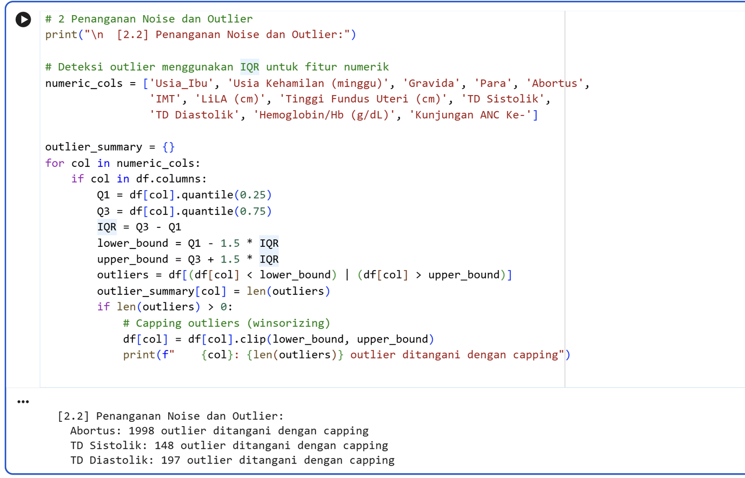
NOISE & OUTLIER HANDLING
Metode IQR (Interquartile Range)
mendeteksi dan menangani nilai-nilai anomali (outlier) dalam dataset menggunakan metode IQR (Interquartile Range).Ketika outlier ditemukan, data tidak dihapus tetapi diganti (dicap) dengan nilai batas.

Slide 9
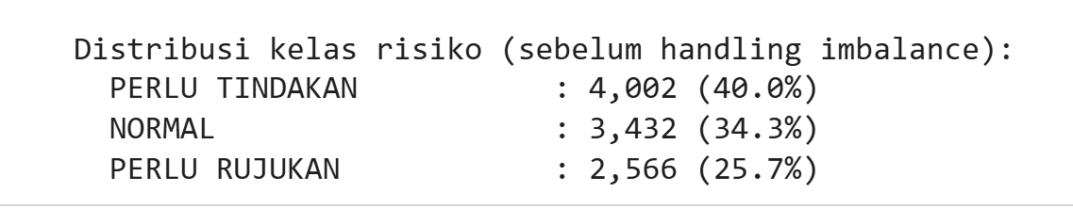
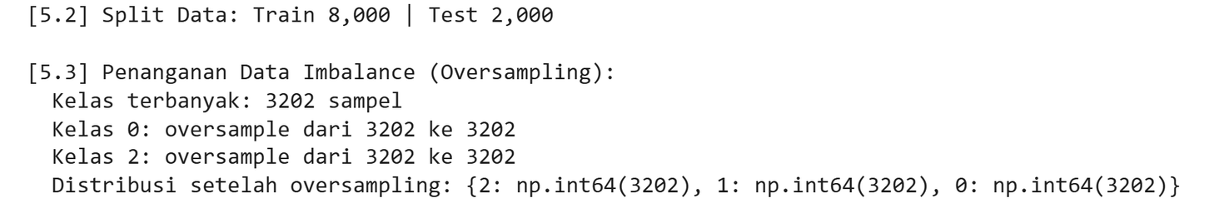
HANDLING IMBALANCE
Metode Oversampling (Random Resampling)
Dengan Semua kelas = 3,202 sampel (kelas terbanyak)

Slide 10
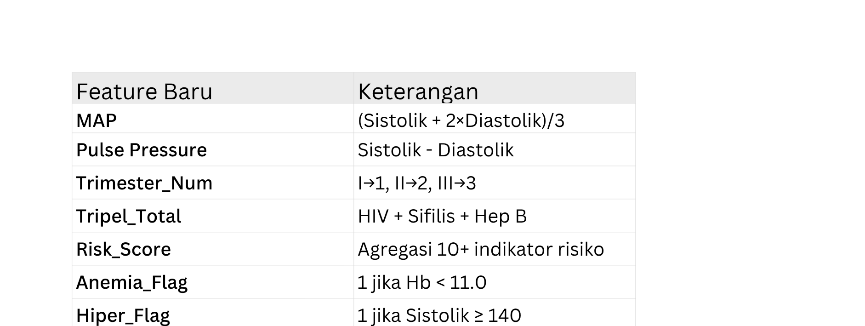
FEATURE ENGINEERING

Slide 11
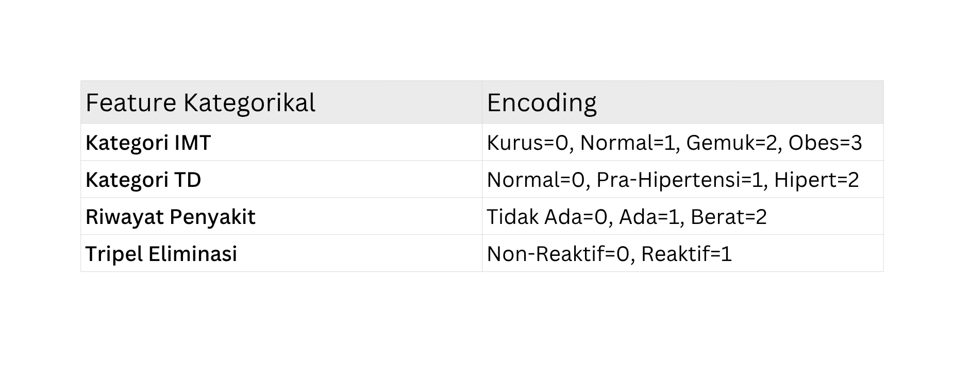
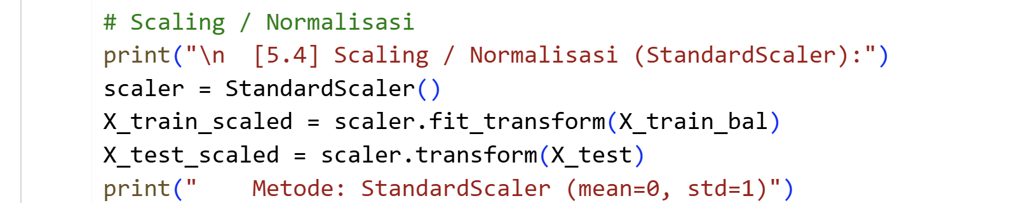
ENCODING & SCALING

Slide 12
MODEL RANDOM FOREST
[STEP 1] [STEP 2] [STEP 3] [STEP 4]
Dataset → Bootstrap → Training → Voting
Training Sampling Decision Trees Mayoritas
10,000 data → 3,202 per kelas → 200 Decision → Prediksi
(oversample) Trees Final
Implementasi:
rf_default = RandomForestClassifier(n_estimators=200,max_depth=20,
random_state = 42, class_weight=’balanced’, n_jobs=1)

Slide 13
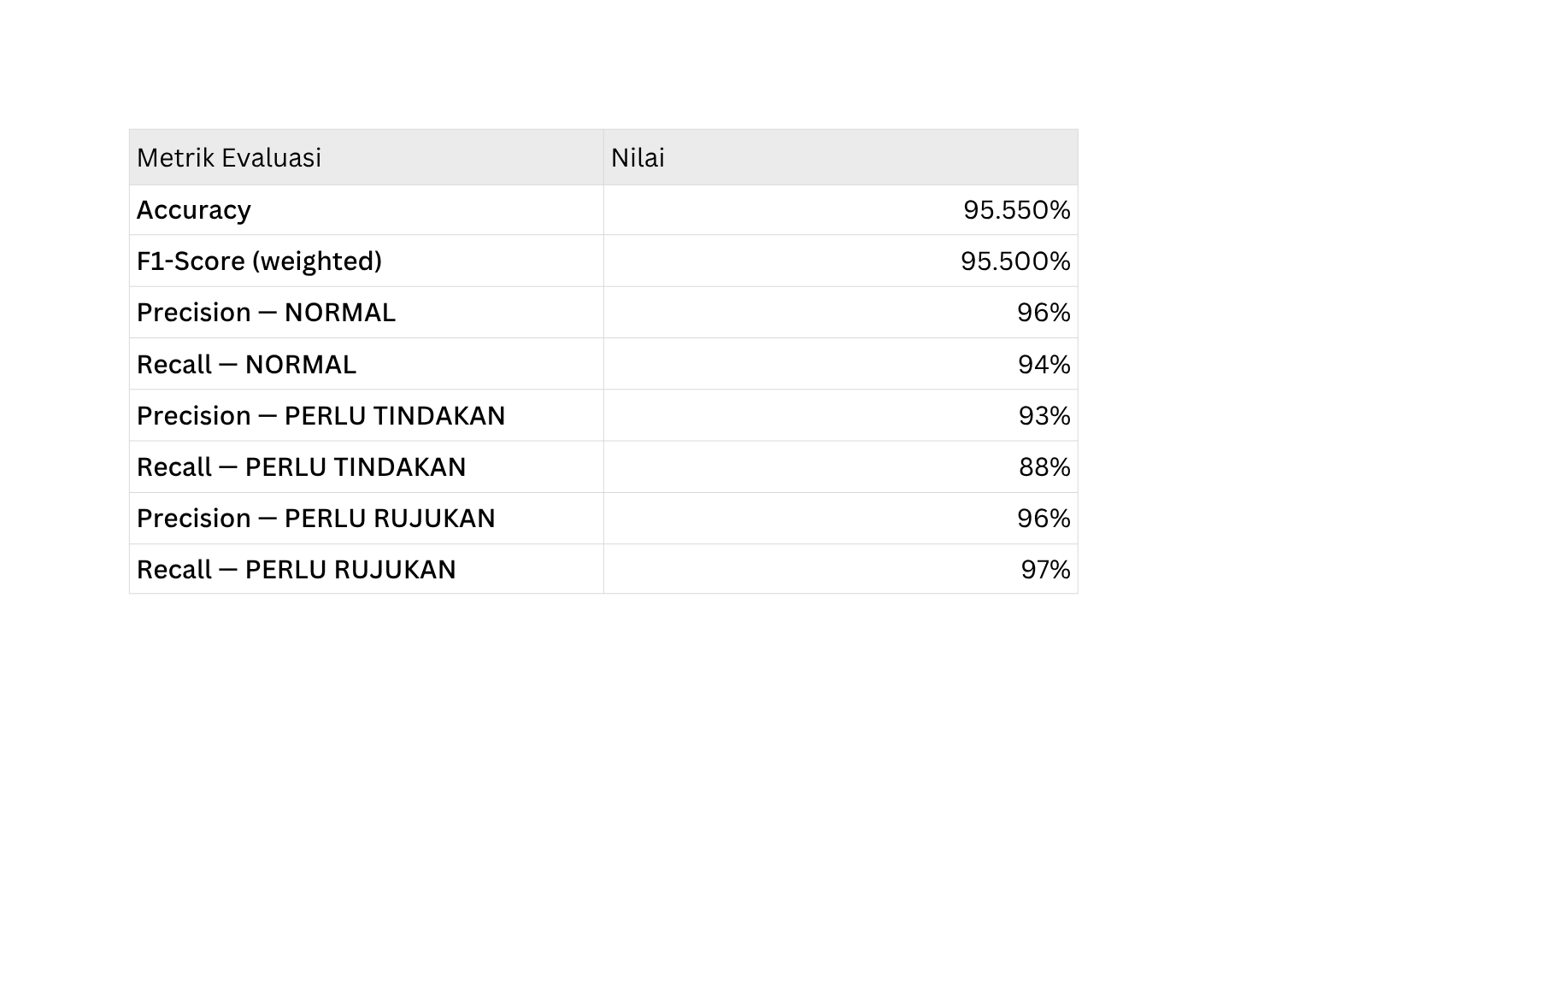
EVALUASI MODEL

Slide 14
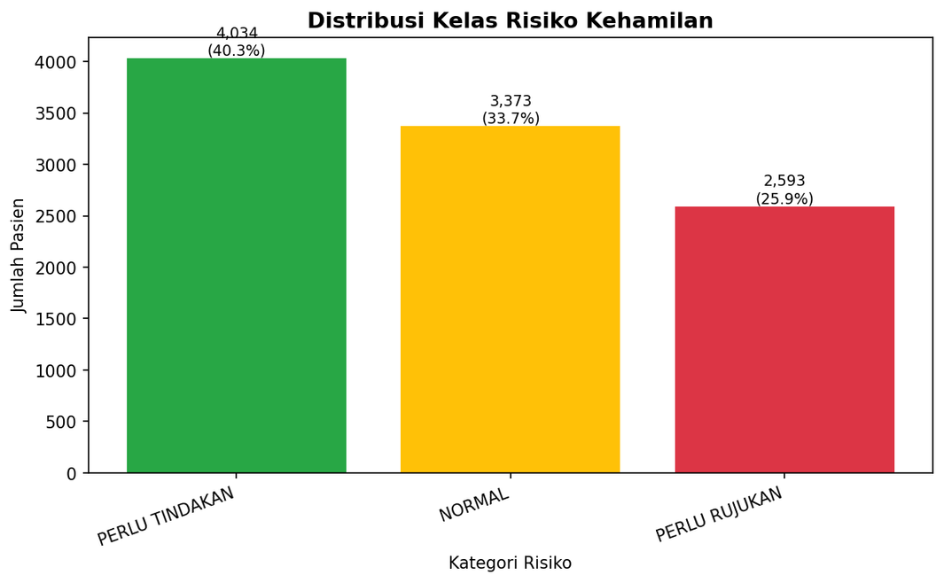
DISTRIBUSI KELAS

Slide 15
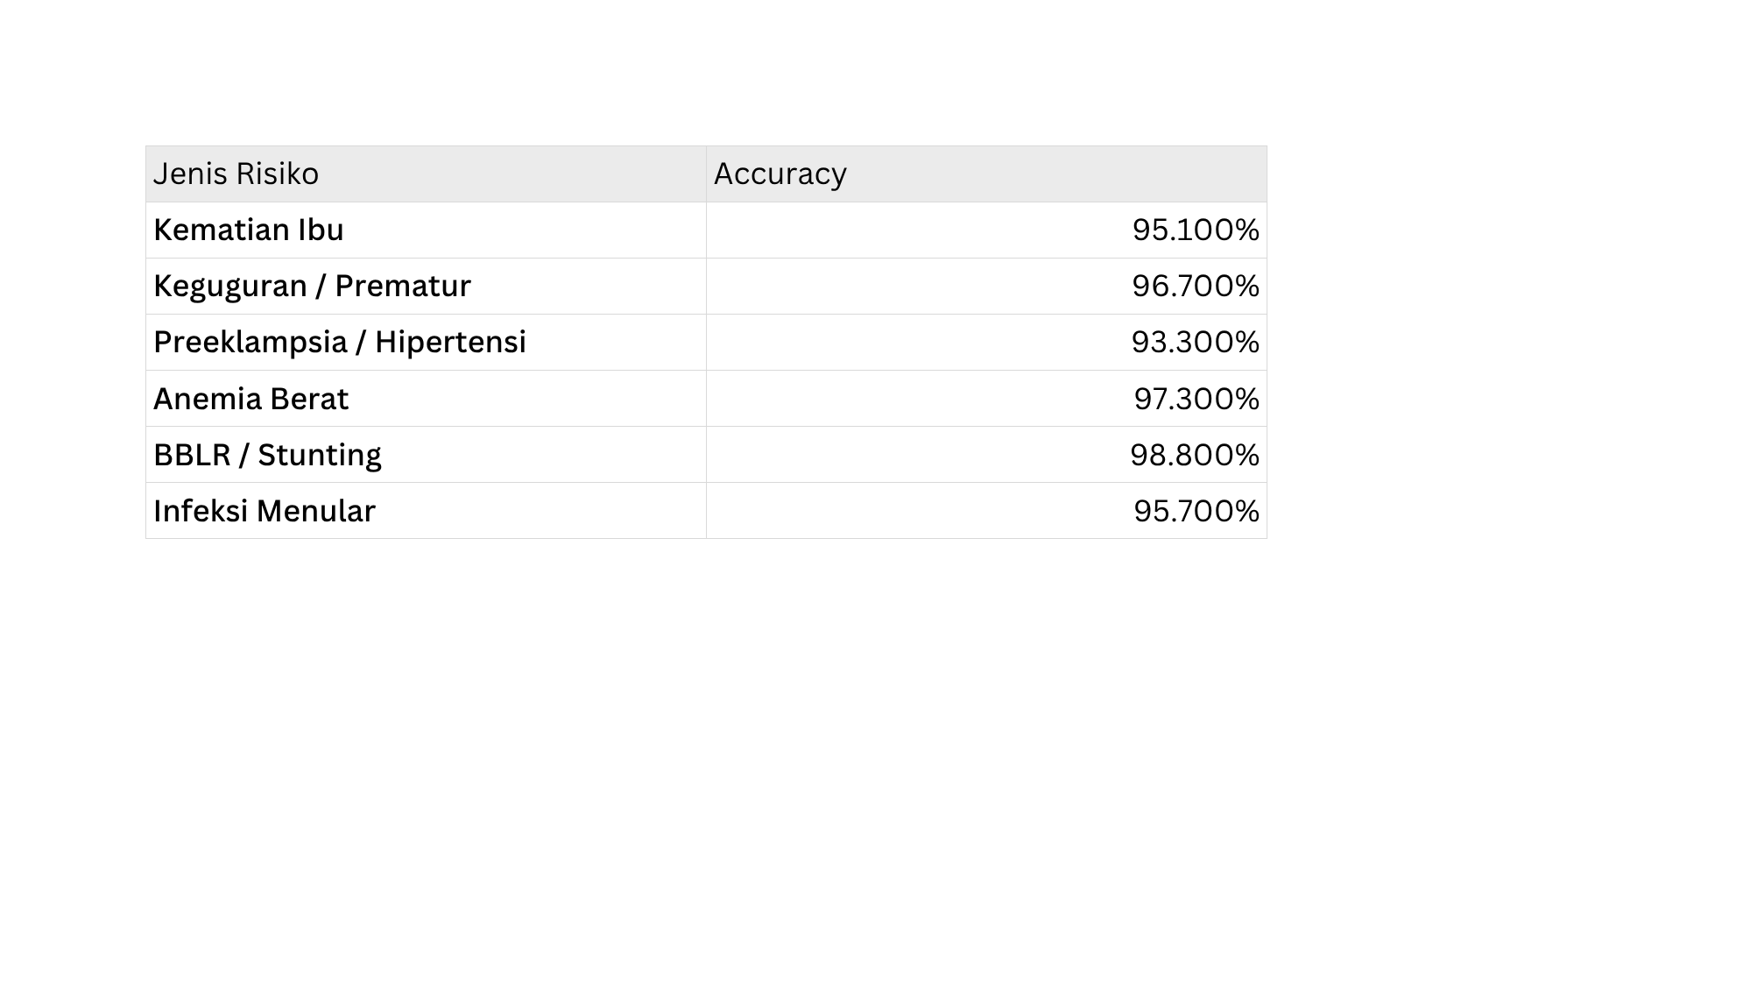
MULTIOUTPUTCLASSIFIER (6 JENIS RISIKO)

Slide 16
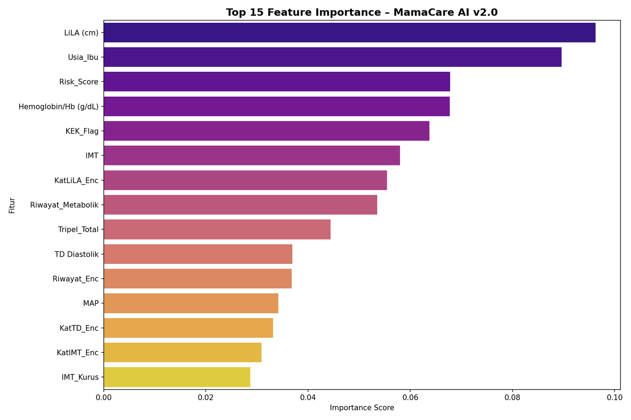
FEATURE IMPORTANCE

Slide 17
THANK YOU

